Slide 1
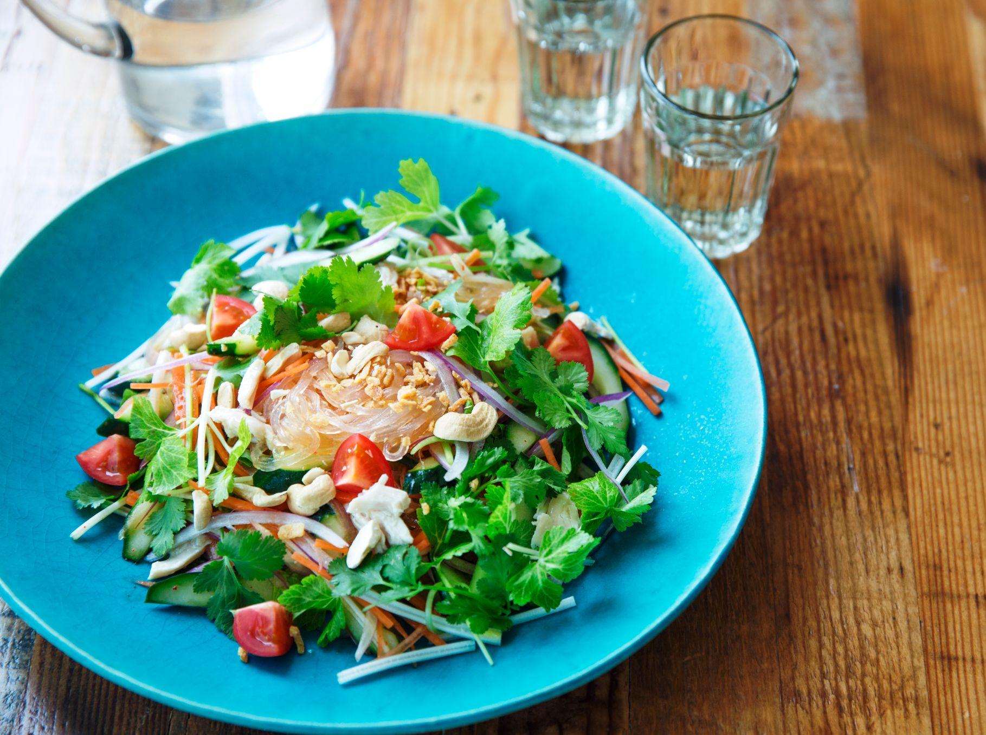
【報道関係各位】
2021年6月1日
食品宅配のOisixと人気月刊誌『VERY』のサラダKit Oisixコラボ企画開始
～発売号に合わせて6か月間、彩り豊かなオリジナルサラダレシピを共同開発～
安心安全な農産品や加工食品、ミールキットなどの食品宅配を展開するオイシックス・ラ・大地株式会社（本社：東京都品川区、代表取締役社長：高島 宏平） が運営する「Oisix」は、株式会社光文社の月刊誌『VERY』（編集長：今尾 朝子）とのコラボレーション企画としてミールキットKit Oisixのサラダ商品の開発を5月からスタートし、10月までの半年間商品を共同開発する予定です。
これを受けまして、6月7日から、一部書店でVERY7月号に挟み込んだ台紙からOisixを初めてご利用いただく方向けにサラダKit Oisixをお届けするキャンペーンを実施します。
▲VERY7月号
▲共同開発したサラダKit Oisix
「ヌクチャム香る、彩りエスニックサラダ」完成イメージ
■月刊誌『VERY』とのコラボ「サラダKit Oisix企画」6か月間の取組を開始
『VERY』は、主に30〜40代前半のママをターゲットとし、月刊誌ではトップクラスの発行部数（※）を誇り、子育てや仕事の両立で忙しい中でも自分らしく輝きたい女性に人気の雑誌です。当社「Oisix」を利用しているお客様との親和性が高いことから、コラボレーションによって、多くの方に両社の取組を知っていただく機会につながると考え企画を開始しました。『VERY』×「Oisix」のサラダKit Oisix企画は、2021年5月から10月までの展開予定で、毎月7日の雑誌発売日に合わせて月替わりでサラダKit Oisix1種類を共同開発し、VERY誌面での紹介とOisixでの商品販売を展開します。
※197,733部（一般社団法人雑誌協会公表の印刷証明付き発行部数、調査期間2020年10月~12月）
■“レストランのような彩り豊かなサラダを食卓に”コンセプトに、手軽に作れるサラダレシピを共同開発 コロナ禍での外食機会の減少とともに家族とともに過ごす在宅時間が増加、また健康志向の高まりにより、家族の健康に配慮して手軽に野菜をしっかり摂取したいという方が増えています。その中で、手軽に準備できるサラダは食卓ではマンネリになりがちなため、Oisixのレシピ開発力と、VERYの映える、センス、トレンドをミックスさせた見た目も味わいも豊かなサラダレシピを開発しました。サラダは月替わりでメニューが変わります。
オイシックス・ラ・大地株式会社 広報：横溝
TEL： 050-5305-0549（直通） E-mail：publicity@oisixradaichi.co.jp
（上記内容は断りなく変更される場合があります/最新情報は上記お問合せ先までご連絡ください）

Slide 2
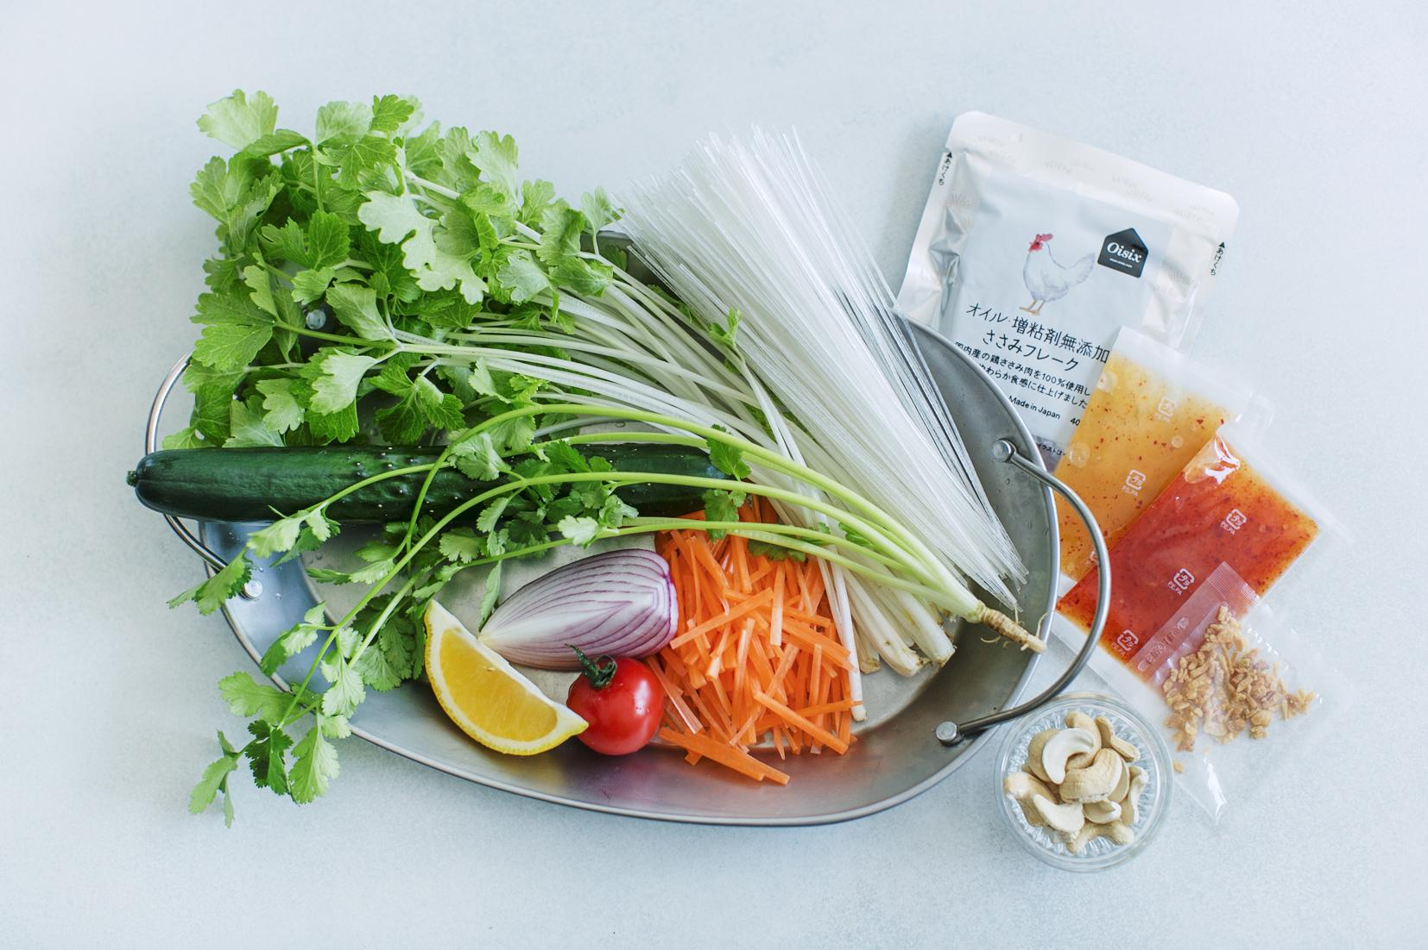
■月刊誌『VERY』×「Oisix」コラボのサラダ概要
商品名：Kit Oisix「ヌクチャム香る、彩りエスニックサラダ」
≪Oisix≫
URL：https://www.oisix.com/sc/VERY_salad
（販売日時：2021年６月３日（木）10:00〜2021年7月1日（木）9:59）
Oisixでは、以下ラインナップで販売します。
①サラダKit Oisix 単品 1,290円（税込）
②雑誌「VERY（2021年7月号）」単品 780円（税込）
③雑誌「VERY（2021年7月号）」とサラダKit Oisix 1,799円(税込）
④雑誌「VERY（2021年7月号）」と野菜飲料「vegeel for woman」のセット 1,290円（税込）
⑤おためしセット
（VERY2021年7月号、サラダKit Oisix、Oisixおすすめ食材他２品同包）1,000円（税込）
※おためしセットは、初めてOisixでご注文されるお客様限定のお得な商品です。
※おためしセットの販売ページURL：https://www.oisix.com/sc/VERY_saladtrial
≪TSUTAYAでのキャンペーン概要≫
販売場所：東京都・神奈川県・埼玉県・千葉県のTSUTAYA（一部店舗除く）
※対象書店のVERY7月号に挟み込んである台紙のQRコードからのお申込みで、Oisixを初めてご利用いただく方にKit Oisix「ヌクチャム香る、彩りエスニックサラダ」を無料でお届けします。
※挟み込み台紙付きの雑誌は、先着順・なくなり次第終了となります。
※商品はお申込み後に宅配でのお届けとなります。
※発売日は首都圏基準・地域により異なります。
▲Kit Oisix
「ヌクチャム香る、彩りエスニックサラダ」
コラボ記念インスタグラムライブについて
Oisix×VERYのプロジェクトのスタートを記念し、VERYモデルの笹川友里さんをお招きし、インスタライブを開催しました。
発売中の「ケールとキウィのディルビネガーサラダ」を作りながら、 笹川さんオリジナルのサラダレシピや、お子様にお野菜を食べてもらうための秘訣など、食にまつわる色々なお話を伺いました。
OisixのInstagramアカウント（＠oisix）のIGTVで視聴が可能です。
月刊誌『VERY』について
メインターゲットは結婚、出産、初めての⼦育て、第2⼦妊娠、⼊園、⼊学、お受験、仕事復帰など、初めて尽くしの⽇々を駆け抜ける、30代を中⼼とした女性たちで、多様な女性たちのライフスタイルを応援する企画が⼈気。時代の変化に合わせてしなやかに生き抜く女性たちに向け、そのためのオシャレ、ビューティ、インテリア、⽣活の知恵を伝える雑誌です。（https://veryweb.jp/）
食品宅配サービス「Oisix」について
2000年に設立。「つくった人が自分の子どもに食べさせられる食材のみを食卓へ」をコンセプトとした、有機野菜や特別栽培野菜、合成保存料・合成着色料を使わない加工食品などの生鮮食品を取り扱うEC食品宅配サービスです。
現在、会員数は308,899人（2021年3月末時点）で日本全国の方にご利用いただいています。2013年7月に販売を開始した、必要量の食材とレシピがセットになり主菜と副菜の2品が20分で完成するミールキット『Kit Oisix』は、シリーズ累計出荷数が8,000万食（2021年4月時点）を突破しています。
オイシックス・ラ・大地株式会社 広報：横溝
TEL： 050-5305-0549（直通） E-mail：publicity@oisixradaichi.co.jp
（上記内容は断りなく変更される場合があります/最新情報は上記お問合せ先までご連絡ください）

